Slide 1
matematika
Prostornina

Slide 2
Pozdravljen!
Danes bomo pa spoznali novo snov. To je PROSTORNINA. HM …Kaj je sploh prostornina.
Prostornina se pojavlja v našem vsakdanjem življenju.
Ko si žejen vzameš kozarec vode. Za vašo starost bi bilo dobro, če bi spili vsaj 1 liter vode na dan. Torej ha…prostornina je pomembna že, ko pijemo.

Slide 3
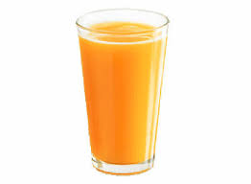
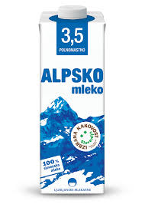
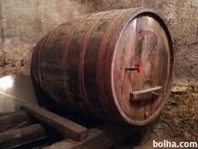
Prostornina
Snovi, ki nas obdajajo, zavzemajo prostornino.
Prostornino, ki jo zavzemajo tekočine izražamo v decilitrih, litrih in hektolitrih.
Oznake za te enote so:
1 deciliter = 1 dl 1 liter = 1 l 1 hektoliter = 1 hl
Približna prostornina Prostornina mleka v Približna prostornina
kozarca soka. tetrapaku. soda za sok ali vino.

Slide 4
Pretvarjanje enot
1 l = 10 dl
1 hl = 100 l = 1000 dl

Slide 5
Reši v zvezek
1. Pretvori.
13l =________ dl , 1hl = ________l , 24dl =_____l ____dl
24l =________dl , 8hl 2l= __________l , 43dl =______l _____dl
1l =__________dl , 2hl =___________l , 264l =_______hl _____l
5l = __________dl , 23hl 4l =____________l , 670l = _____hl ____l

Slide 6
Delovni zvezek
Reši naloge 1 in 2 na strani 92.
Na strani 93 reši naloge 3 in 4.

